Slide 1
BÀI 30. CÁC DẠNG NĂNG LƯỢNG
CHỦ ĐỀ 10.
NĂNG LƯỢNG

Slide 2
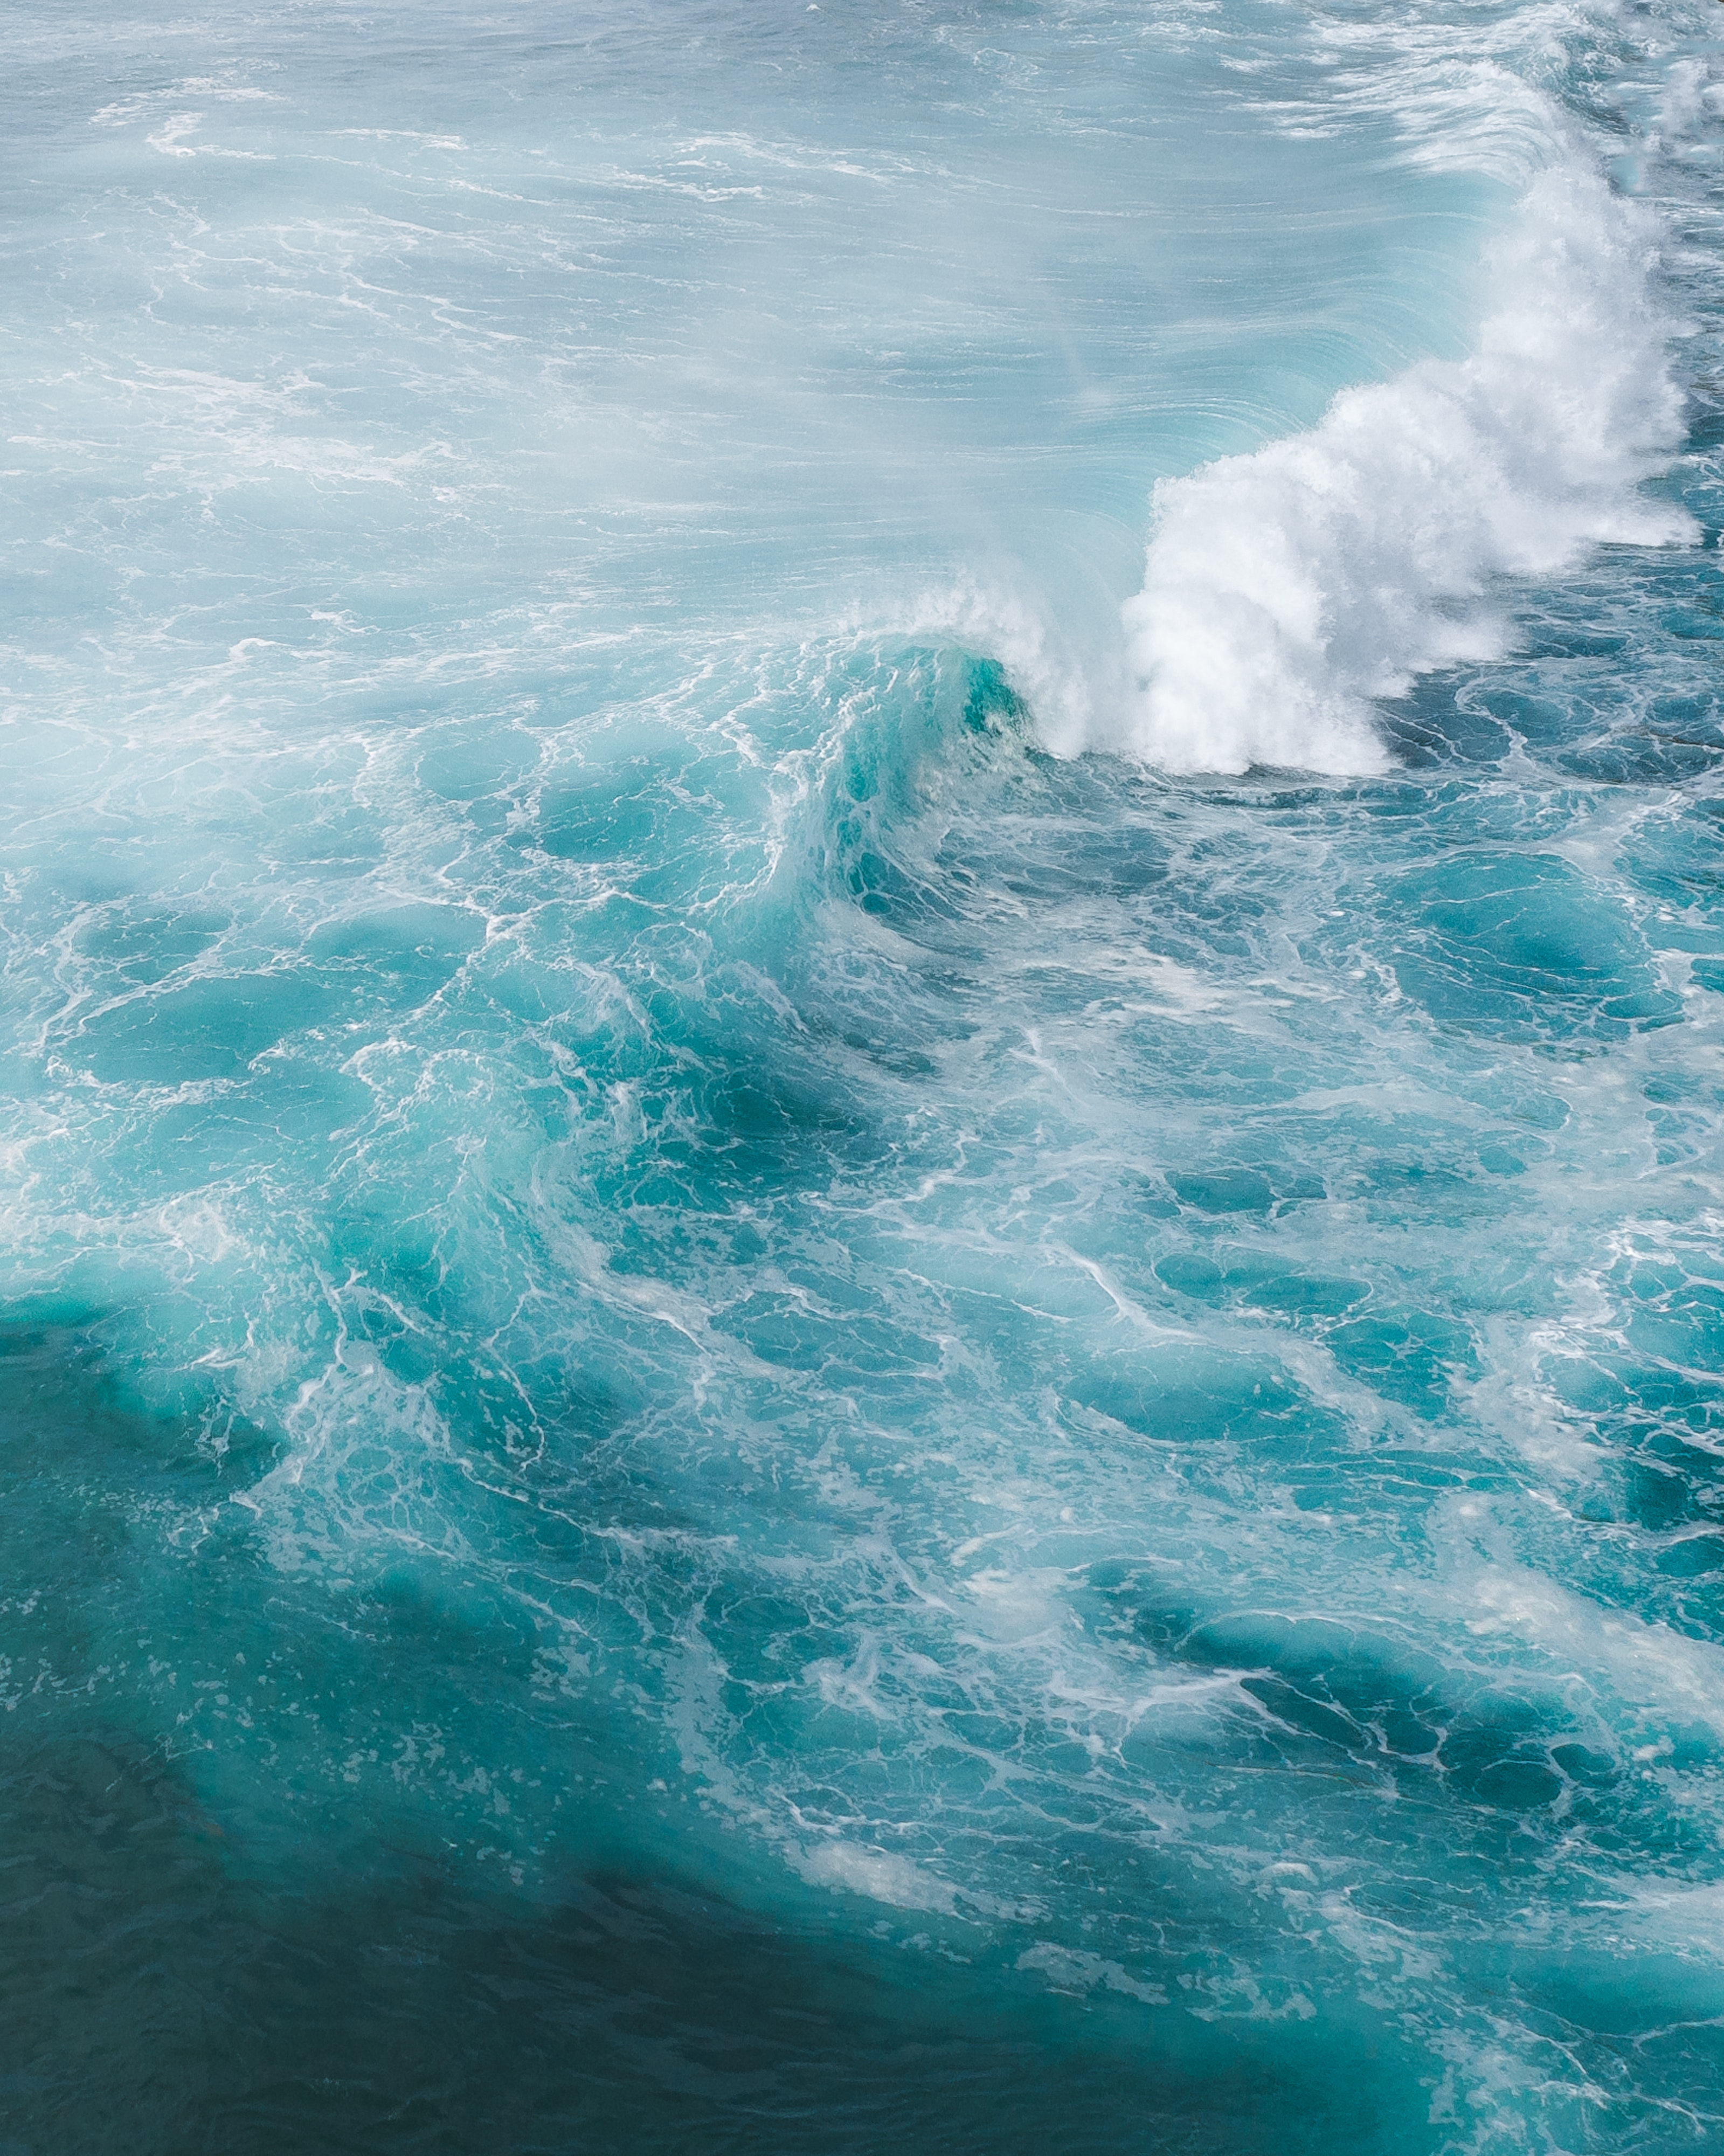

I. MỘT SỐ DẠNG NĂNG LƯỢNG
Năng lượng có ở khắp mọi nơi. Trong sản xuất và đời sống, có nhưng dạng năng lượng nào?

Slide 3
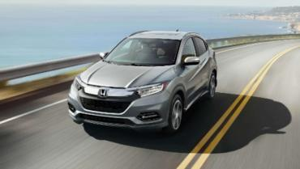
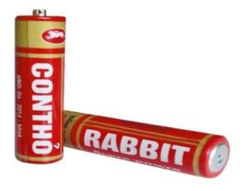
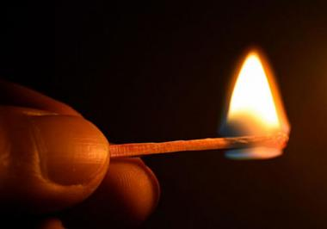
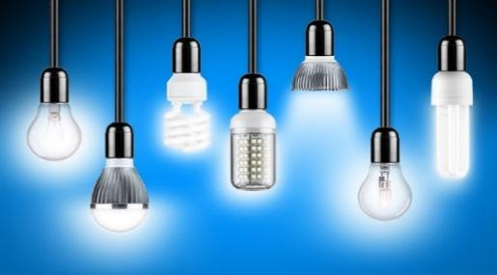
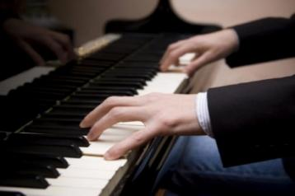
Hình 1 – a) Động năng
Hình 2 – g) Điện năng
Hình 3 – e) Nhiệt năng
Hình 4 – d) Quang năng
Hình 5 – i) Năng lượng âm thanh

Slide 4

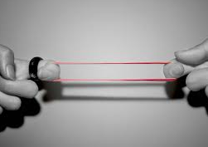
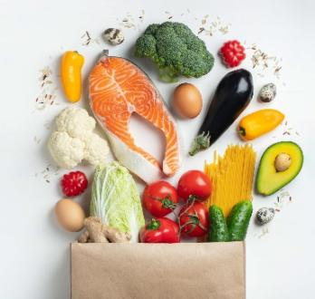
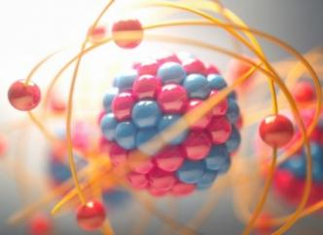
Hình 6 – b) Thế năng hấp dẫn
Hình 7 – c) Thế năng đàn hồi
Hình 8 – h) Hóa năng
Hình 9 – k) Năng lượng hạt nhân

Slide 5

Động năng
Động năng là dạng năng lượng có được do chuyển động.
Ví dụ: Cánh quạt đang quay, người đang chạy bộ,…

Slide 6
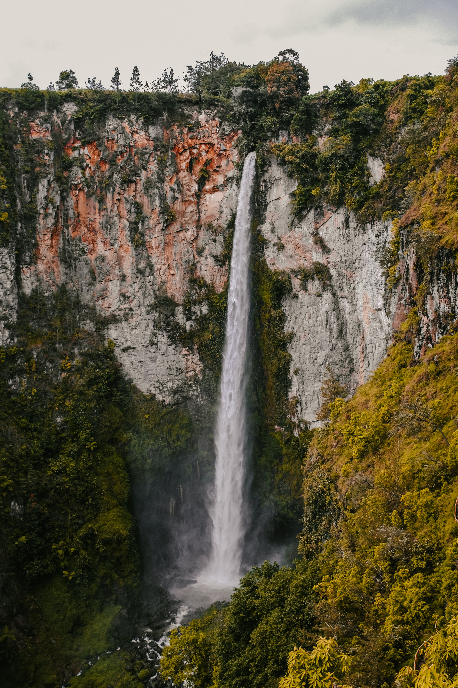
Thế năng hấp dẫn
Thế năng hấp dẫn được lưu trữ trong các vật đang ở một độ cao xác định so với mặt đất.
Ví dụ: Nước ở trong thác nước, cánh diều trên bầu trời

Slide 7

Quang năng
Quang năng tỏa ra từ Mặt Trời, con đom đóm,… là các vật phát ra ánh sáng.
Ví dụ: Ngọn lửa, bóng đèn,….

Slide 8
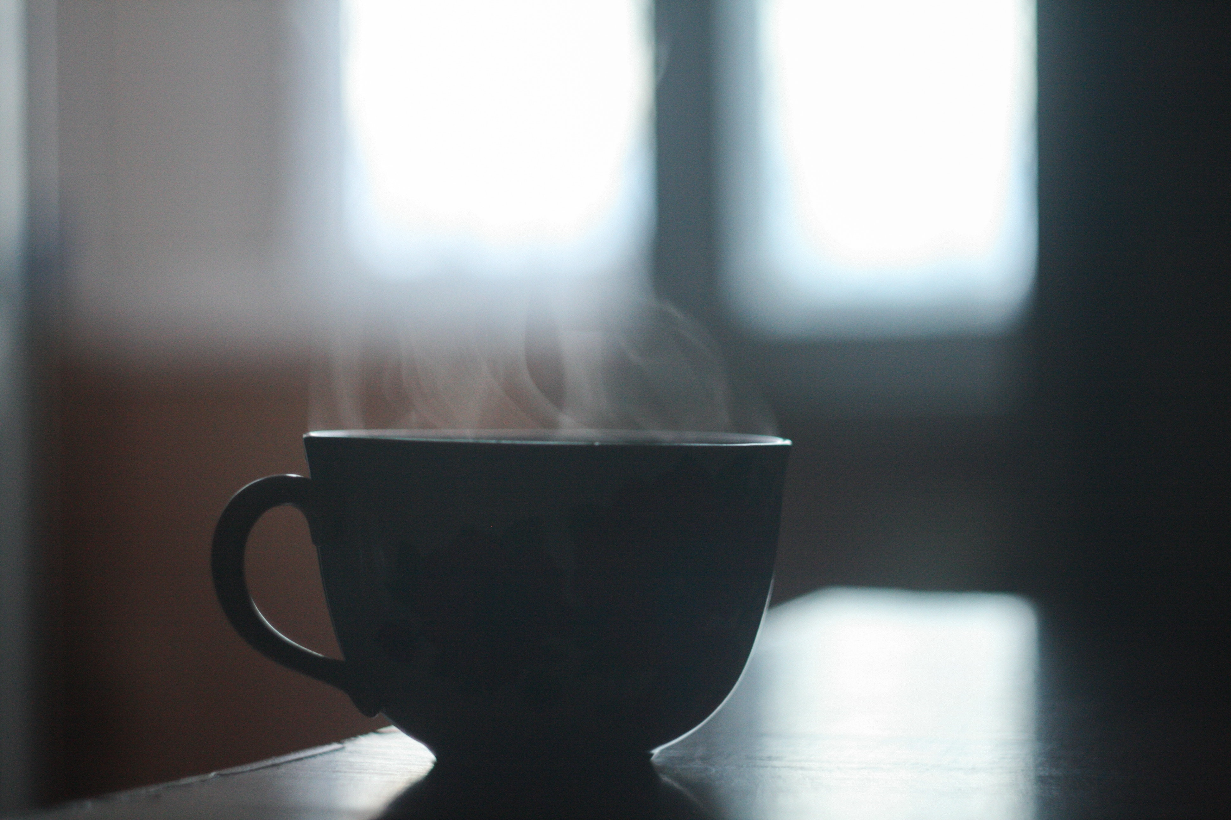
Nhiệt năng
Nhiệt năng tỏa ra từ tất cả các vật có nhiệt độ.
Ví dụ: Mặt trời, nhiên liệu,…

Slide 9
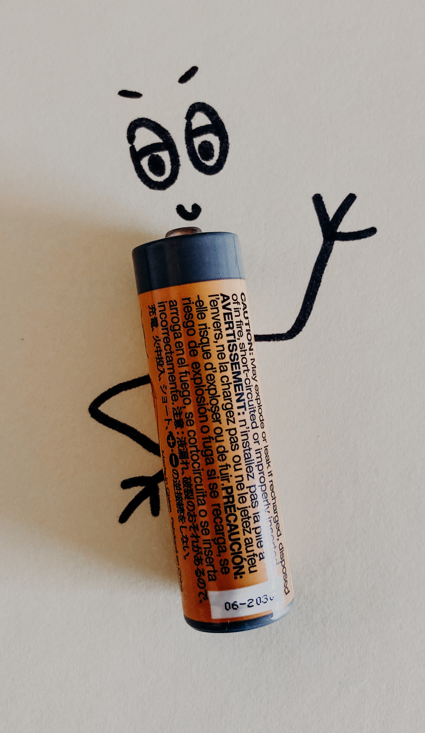
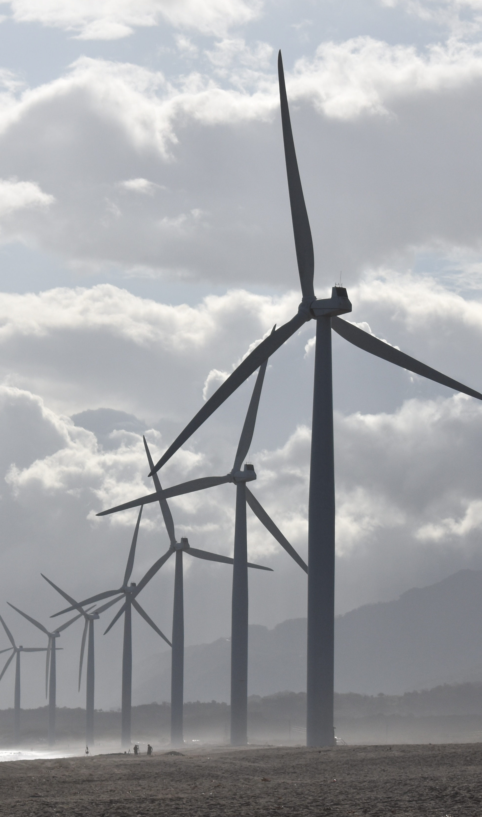
Điện năng
Điện năng tạo ra từ acquy, máy phát điện, pin mặt trời, thủy điện,…
Ví dụ: Ngọn lửa, bóng đèn,….

Slide 10
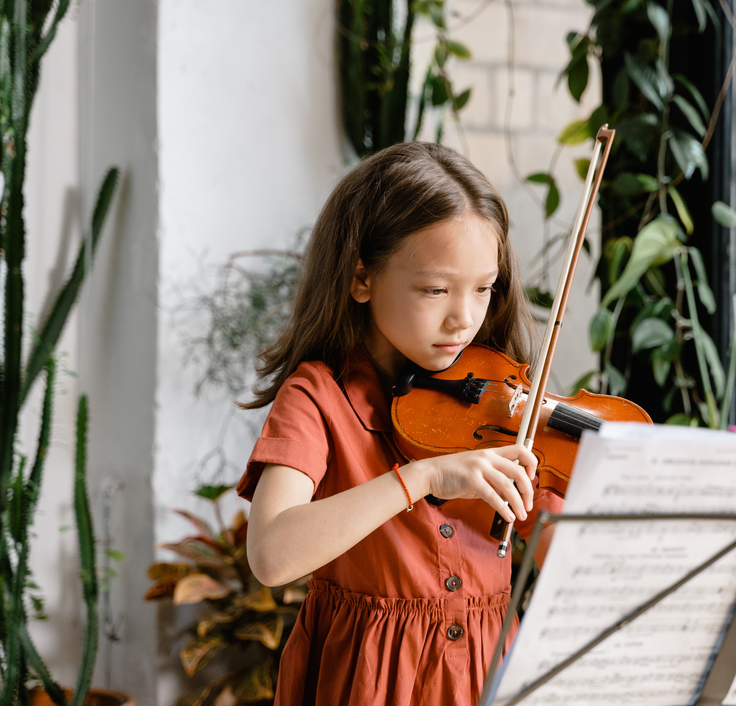

Năng lượng âm thanh
Năng lượng âm thanh xuất phát từ tiếng trống, tiếng đàn, tiếng hát,…
Ví dụ: Tiếng trống, tiếng đàn, tiếng hát,…

Slide 11
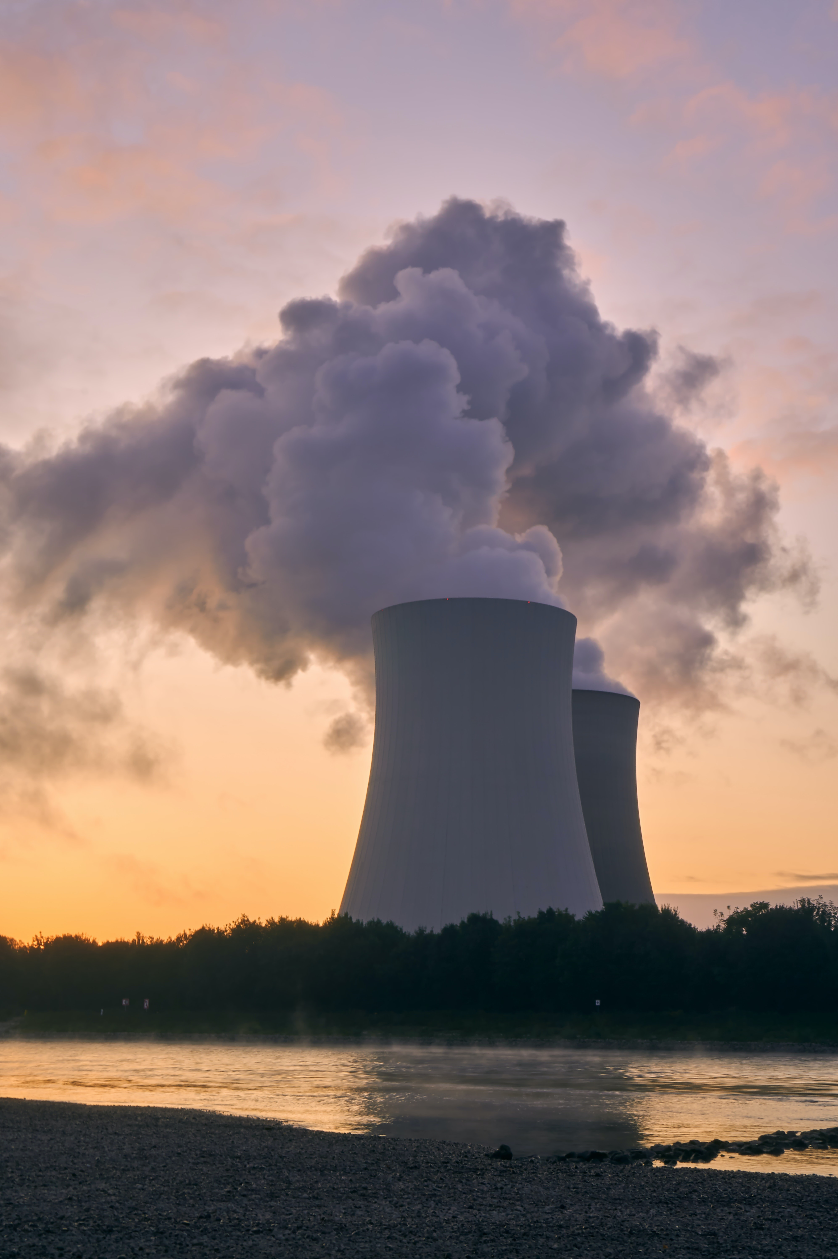
Năng lượng hạt nhân
Năng lượng hạt nhân là năng lượng dự trữ trong tâm của nguyên tử.
Nhà máy điện hạt nhân

Slide 12
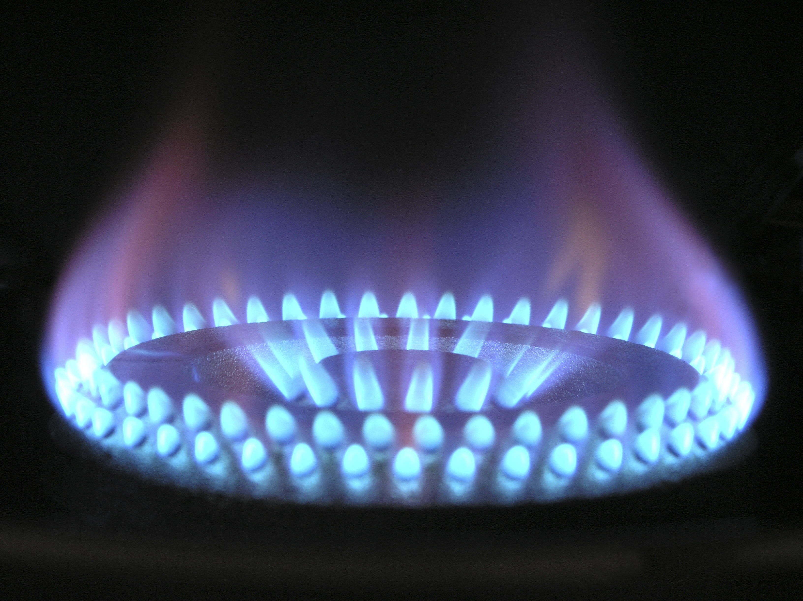
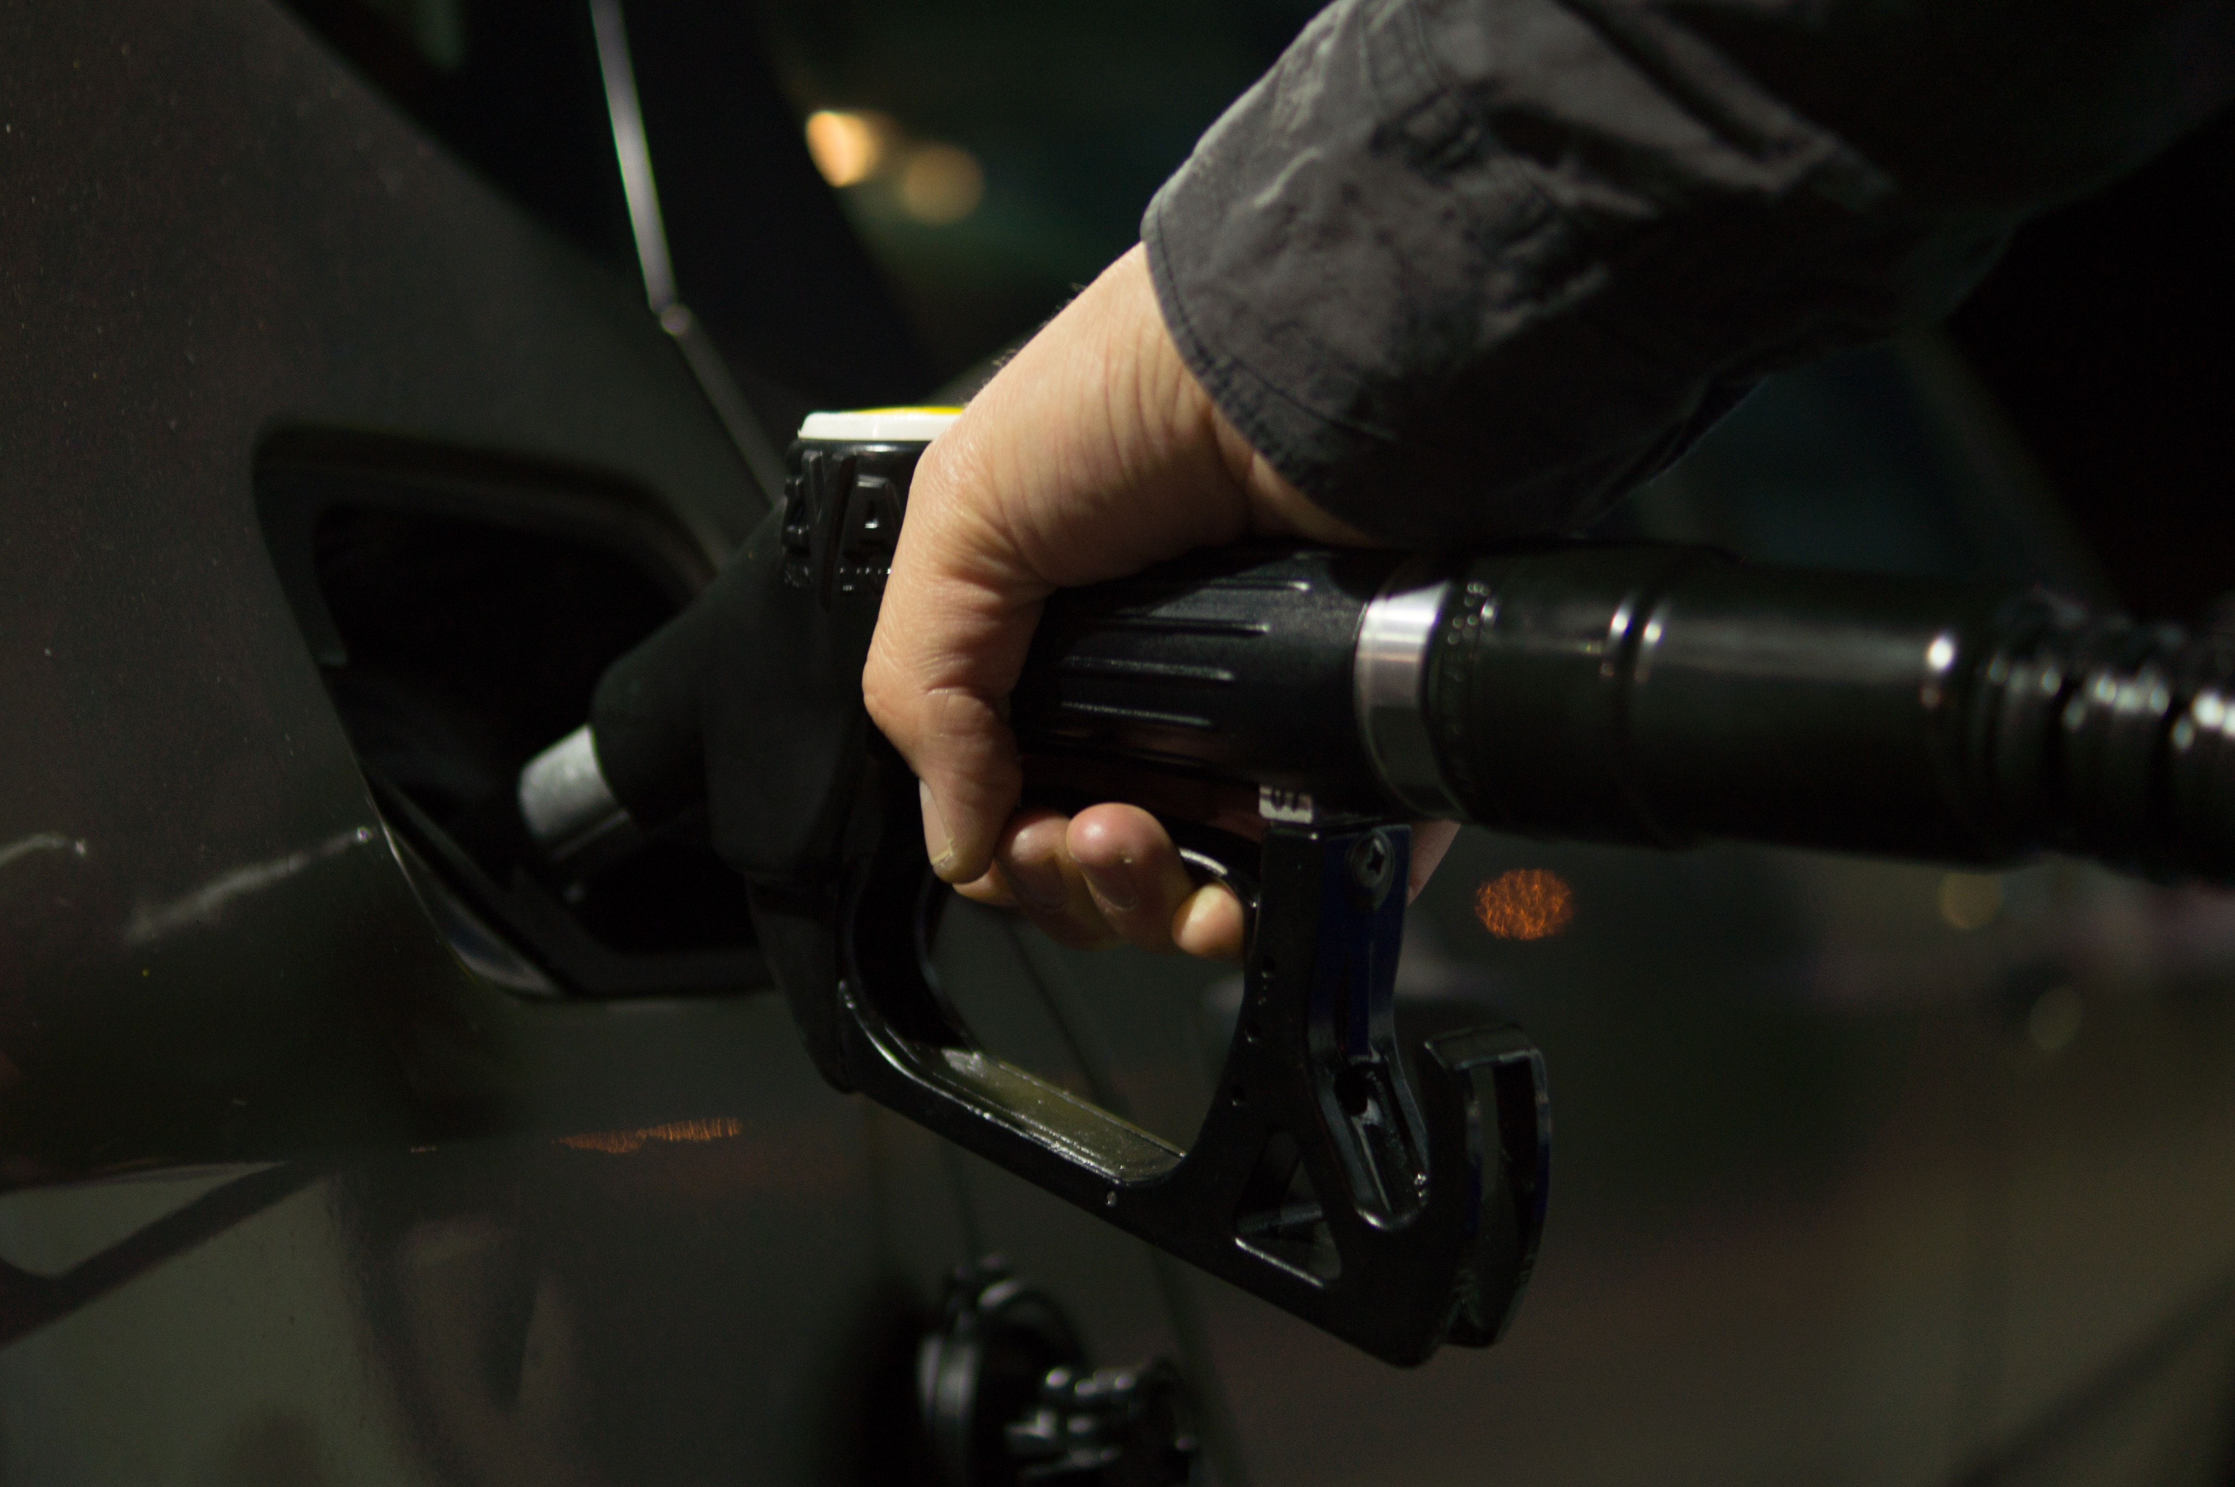
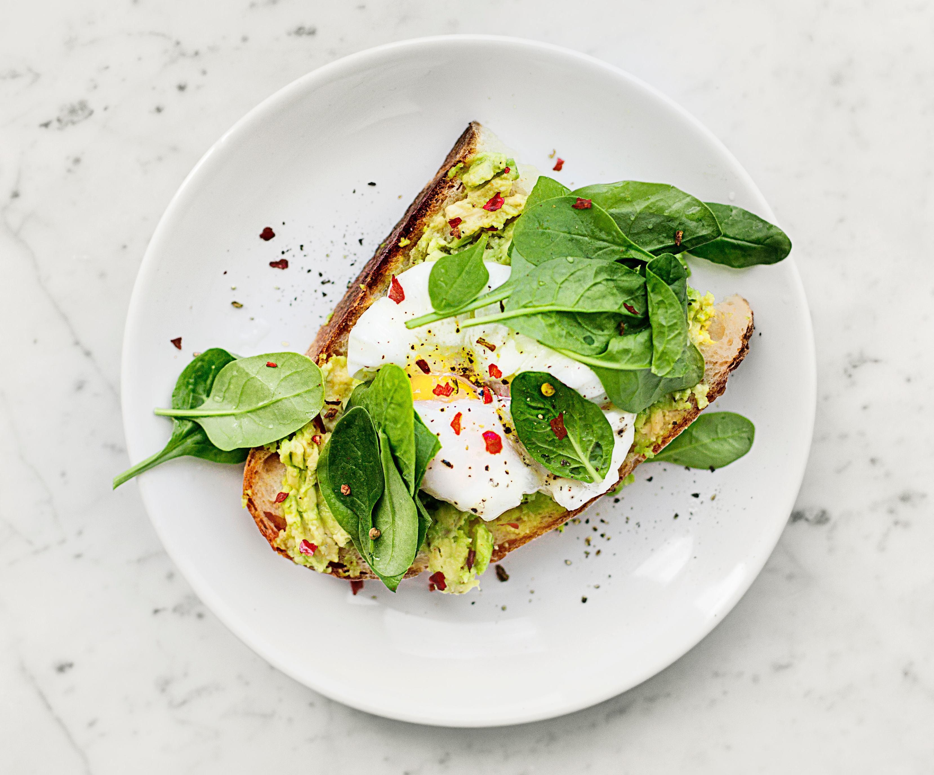
Hóa năng (năng lượng hóa học) được lưu trữ trong các hóa chất của lương thực thực phẩm, nhiên liệu,…
Hóa năng

Slide 13
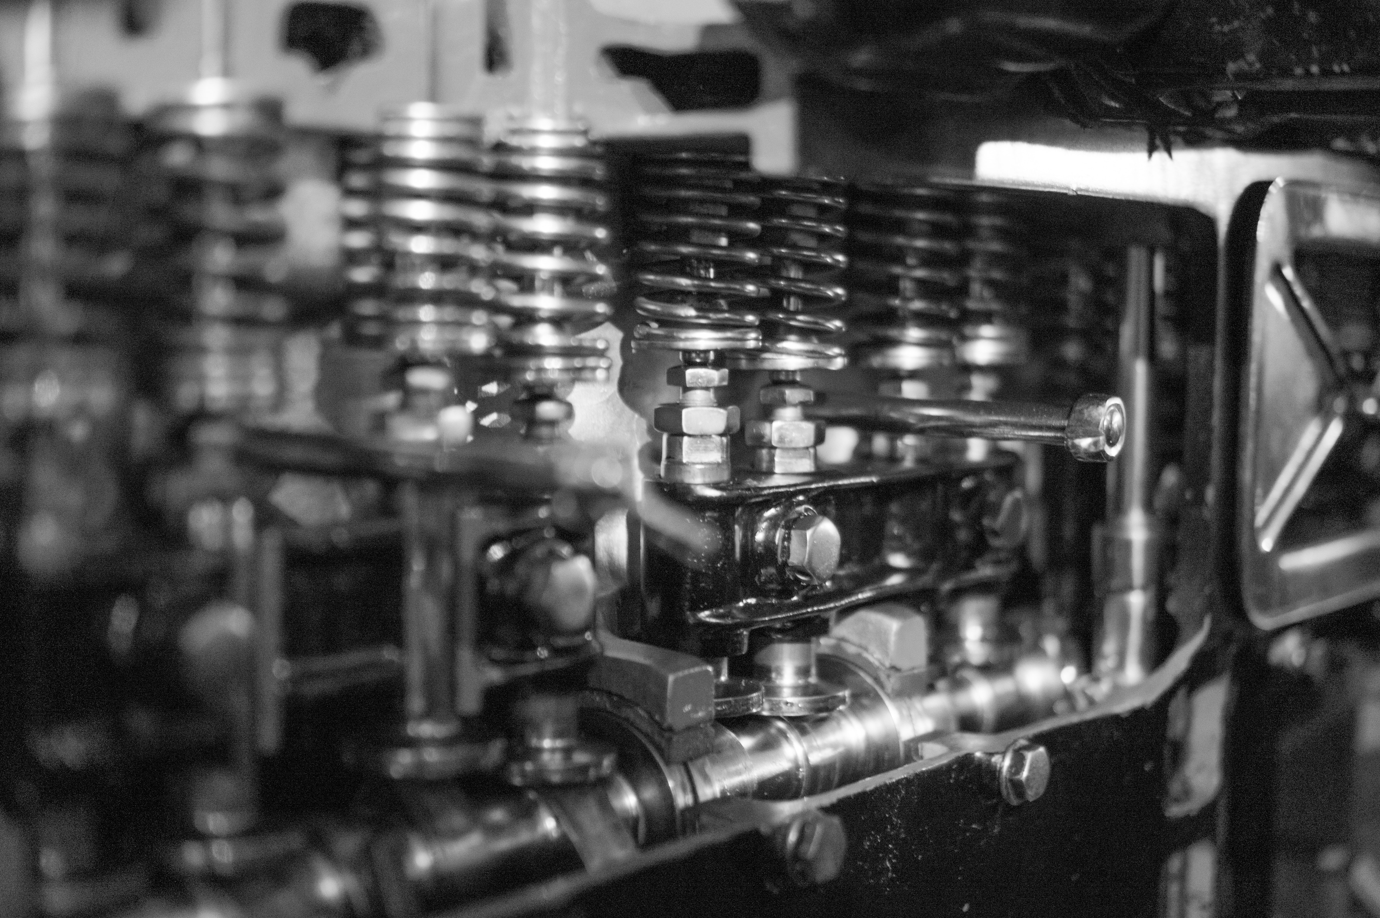
Thế năng đàn hồi được lưu trữ trong các vật có tính đàn hồi khi vật đó biến dạng.
Ví dụ: Dây cao su khi bị kéo dãn, lò xo khi bị bóp hai đầu,…
Thế năng đàn hồi

Slide 14
Phân loại năng lượng
Năng lượng
Năng lượng gắn với chuyển động
Ví dụ: Năng lượng điện, nhiệt, ánh sáng, âm thanh,…
Ví dụ: Thế năng hấp dẫn, thế năng đàn hồi, năng lượng hóa học, năng lượng hạt nhân,…
Năng lượng dự trữ

Slide 15
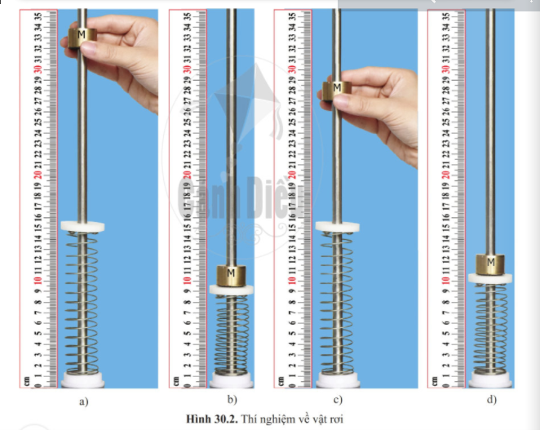
II. NĂNG LƯỢNG VÀ KHẢ NĂNG TÁC DỤNG LỰC
1. Trước khi rơi, vật M có dạng năng lượng nào?
Trước khi rơi, vật M có thế năng hấp dẫn
2. Năng lượng của vật M ở hình nào lớn hơn: 30.2a (độ cao 32 cm) hay 30.2c (độ cao 27 cm)?
Thế năng hấp dẫn của vật M ở hình 30.2a (độ cao 32 cm) lớn hơn
3. Khi vật M rơi, lò xo ở hình nào chịu tác dụng lực lớn hơn (hình 30.2b hay 30.2d)? Vì sao?
Khi vật M rơi, lò xo ở hình 39.2b chịu tác dụng lực lớn hơn. Vì vật M ở 32 cm có năng lượng lớn hơn.
4. Điền vào chỗ chấm để hoàn thành nhận xét sau:
Vật có năng lượng thì có khả năng tác dụng ………… lên vật khác, năng lượng càng ………….. thì lực tác dụng càng ………..
lực
lớn (nhỏ)
lớn (nhỏ)

Slide 16
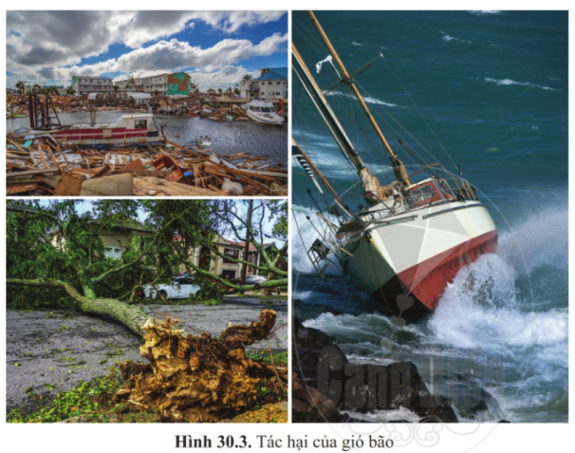
II. NĂNG LƯỢNG VÀ KHẢ NĂNG TÁC DỤNG LỰC
1. Gió có năng lượng chủ yếu ở dạng nào?
Gió có động năng
2. Gió mạnh hay gió nhẹ có năng lượng lớn hơn?
Gió mạnh có động năng lớn hơn gió nhẹ
3. Hoàn thành bảng sau: Nêu tác dụng, ảnh hưởng của gió mạnh, gió nhẹ
Gió nhẹ | Gió mạnh
- Làm mát cơ thể con người và động vật. - Tạo ra những chuyển động cho các vật nhẹ như chong chóng, chuông gió. - Giúp thực vật phát tán các loại hạt | - Làm quay cối xay gió. - Làm gãy đổ cây cối. - Tạo ra sóng lớn làm lật thuyền.
4. Điền vào chỗ chấm để hoàn thành nhận xét sau:
Vật có năng lượng thì có khả năng tác dụng ………… lên vật khác, năng lượng càng ………….. thì lực tác dụng càng ………..
lực
lớn (nhỏ)
lớn (nhỏ)
Notes:
VD2:
- Gió càng mạnh, lực tác động của gió càng lớn.
Kết luận:
- Năng lượng đặc trưng cho khả năng tác dụng lực.
- Năng lượng càng lớn thì khả năng tác dụng lực càng lớn.

Slide 17
LUYỆN TẬP
PHIẾU HỌC TẬP SỐ 5
Nhiệm vụ: Điền các dạng năng lượng phù hợp vào chỗ trống
VẬT | DẠNG NĂNG LƯỢNG | MÔ TẢ
1. Ô tô đang chuyển động | Động năng | Là năng lượng do vật chuyển động mà có
2. Viên pin
3. Ngọn lửa
4. Bóng đèn
5. Tiếng đàn
6. Cuốn sách trên giá sách
7. Dây chun đang bị kéo dãn
8. Thực phẩm
9. Nguyên tử

Slide 18
LUYỆN TẬP
PHIẾU HỌC TẬP SỐ 5
Nhiệm vụ: Điền các dạng năng lượng phù hợp vào chỗ trống
VẬT | NĂNG LƯỢNG
1. Ô tô đang chuyển động | Động năng, năng lượng nhiệt
2. Viên pin | Năng lượng điện, năng lượng hóa học
3. Ngọn lửa | Năng lượng nhiệt, năng lượng ánh sáng
4. Bóng đèn | Năng lượng nhiệt, năng lượng ánh sáng
5. Tiếng đàn | Năng lượng âm thanh
6. Cuốn sách trên giá sách | Thế năng hấp dẫn, năng lượng nhiệt
7. Dây chun đang bị kéo dãn | Thế năng đàn hồi, năng lượng nhiệt
8. Thực phẩm | Năng lượng hóa học, năng lượng nhiệt
9. Nguyên tử | Năng lượng hạt nhân, động năng.

Slide 19

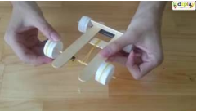
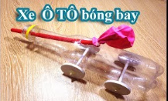
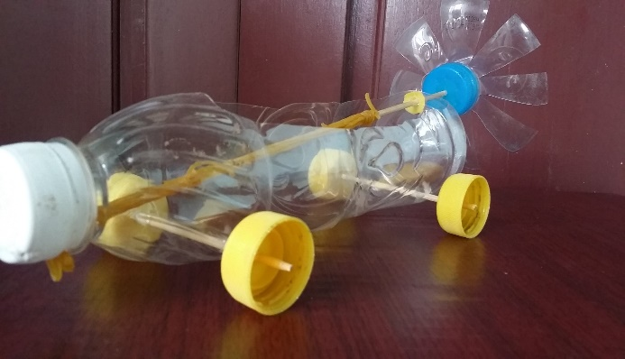
Vận dụng – Dự án chế tạo ô tô chạy bằng phản lực
Gợi ý nguyên liệu: bóng bay, dây cao su,…).
Hãy tìm cách giúp ô tô đi được càng xa càng tốt.

Slide 20
BÁO CÁO SẢN PHẨM:
Ô TÔ CHẠY BẰNG PHẢN LỰC
Bảng tiêu chí đánh giá sản phẩm
STT | Tiêu chí | Điểm tối đa | Điểm
1 | Ô tô sử dụng động cơ phản lực tự chế. | 2 điểm
2 | Ô tô phải hoạt động được. | 2 điểm
3 | Chỉ ra được dạng năng lượng mà ô tô sử dụng để hoạt động. | 2 điểm
4 | Chế tạo từ các nguyên vật liệu tái chế, chi phí thấp. | 2 điểm
5 | Báo cáo rõ ràng mạch lạc. | 2 điểm

